Slide 1
Chào các em tham gia tiết học hôm nay
MÔN: Hoạt động trải nghiệm
LỚP 1

Slide 2

Bài 9: Phòng tránh bị bắt nạt

Slide 3
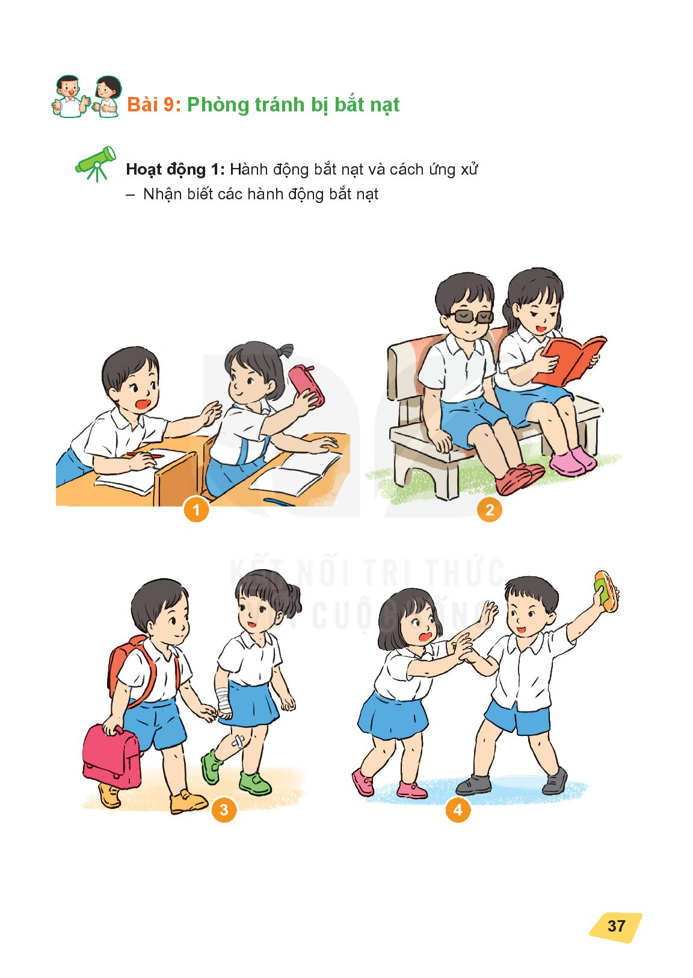
Hoạt động 1: Hành động bắt nạt và cách cư xử
- Nhận biết các hành động bắt nạt.

Slide 4
Hoạt động 1: Hành động bắt nạt và cách cư xử
- Nhận biết các hành động bắt nạt.

Slide 5
Hoạt động 1: Hành động bắt nạt và cách cư xử
- Nhận biết các hành động bắt nạt.

Slide 6
Hoạt động 1: Hành động bắt nạt và cách cư xử
- Nhận biết các hành động bắt nạt.

Slide 7
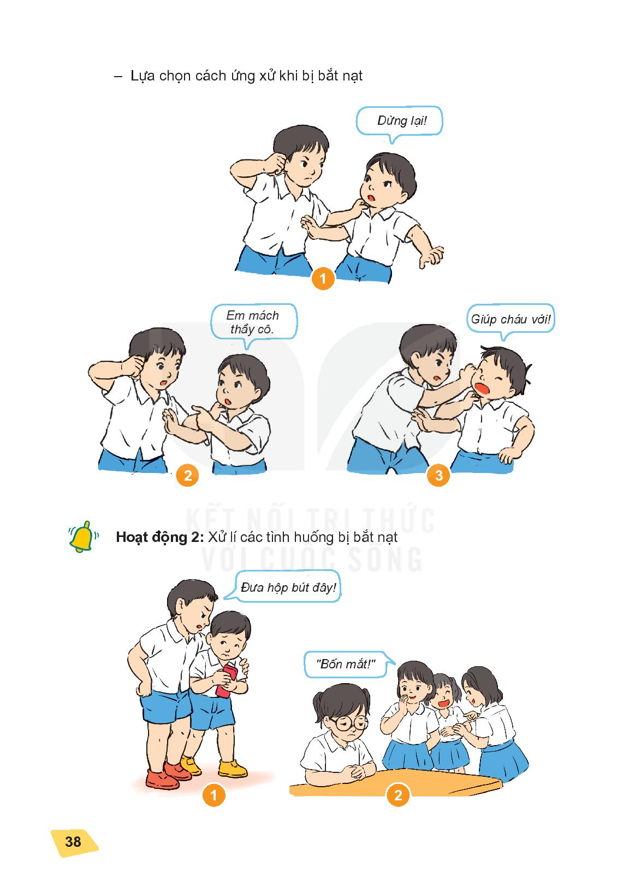

Slide 8
Hoạt động 2: Xử lí các tình huống bị bắt nạt

Slide 9
Hoạt động 2:
- Thực hiện cư xử phù hợp khi bị bắt nạt trong cuộc sống.
- Cư xử thân thiện với bạn bè.

Slide 10


